Slide 1
데이터 구조 입문
김종현

Slide 2
03
검색 알고리즘
03-1 검색 알고리즘이란?
03-2 선형 검색
03-3 이진 검색
03-4 해시법

Slide 3
03-1 검색 알고리즘이란?
검색과 키
주소록 검색
검색 조건의 예
이 검색 조건은 모두 어떠한 항목에 주목하고 있음
키^{key}: 주목하는 항목
국적으로 검색하는 경우 국적이 키고, 나이로 검색하는 경우 나이가 키
대부분의 키는 데이터의 일부
데이터가 간단한 정숫값이나 문자열이면 데이터값이 그대로 키값이 될 수도 있음
검색 조건을 수행하려면 키를 지정해야 함
검색에서는 이러한 조건을 하나만 지정할 수도 있고 논리곱, 논리합을 사용하여 복합해서도 지정 가능
국적이 한국인 사람을 찾습니다.
나이가 21세 이상 27세 미만인 사람을 찾습니다.
이름에 ‘민’ 자가 들어간 사람을 찾습니다.
국적: 키값과 일치하도록 지정합니다.
나이: 키값의 구간을 지정합니다.
문자: 키값에 가깝도록 지정합니다.

Slide 4
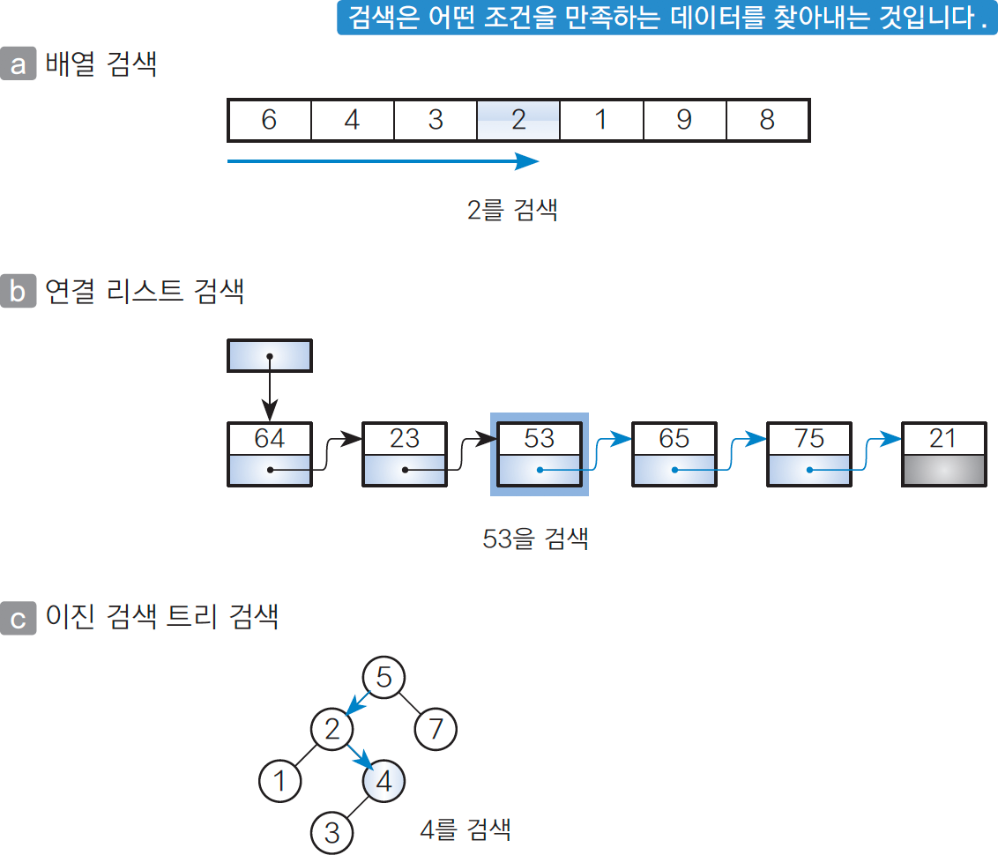
03-1 검색 알고리즘이란?
검색의 종류
3가지 검색 종류
배열 검색
데이터 집합이 있을 때 검색이 중요하면 계산 시간이 짧은 검색 알고리즘 선택
검색뿐 아니라 추가 · 삭제 등을 자주 수행해야 한다면 검색 이외의 작업에 들어가는 비용을 종합 평가하여 알고리즘 선택
용도, 목적, 실행 속도, 자료구조 등 여러 사항 고려
a
선형 검색: 무작위로 늘어놓은 데이터 집합에서 검색 수행
이진 검색: 일정한 규칙으로 늘어놓은 데이터 집합에서 아주 빠른 검색 수행
해시법: 추가 · 삭제가 자주 일어나는 데이터 집합에서 아주 빠른 검색 수행
체인법: 같은 해시값 데이터를 연결 리스트로 연결하는 방법
오픈 주소법: 데이터를 위한 해시값이 충돌할 때 재해시하는 방법

Slide 5
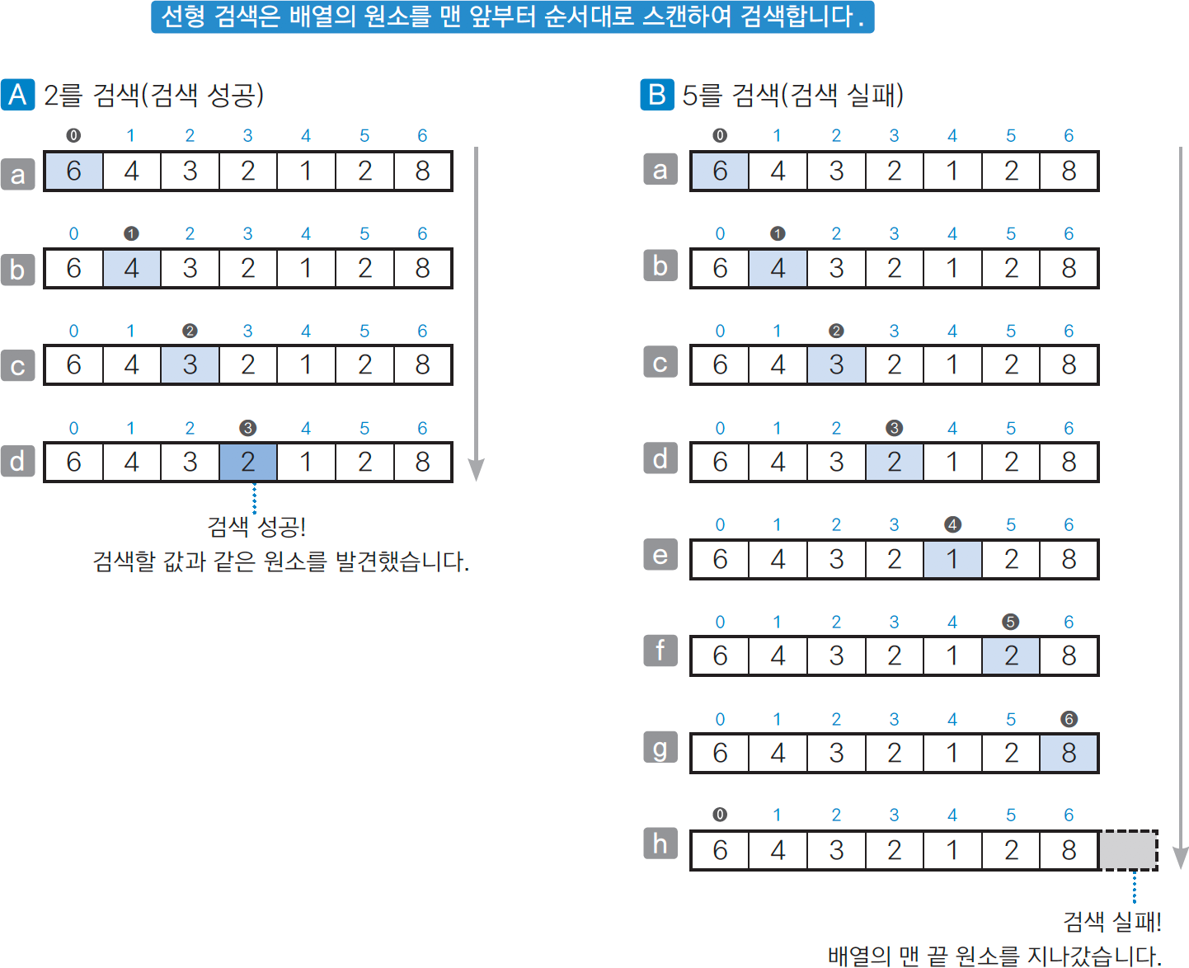
03-2 선형 검색
선형 검색 – (1)
선형 검색^{linear search}
직선 모양(선형)으로 늘어선 배열에서 검색할 때 원하는 키값을 가진 원소를 찾을 때까지 맨 앞부터 스캔하여 순서대로 검색하는 알고리즘
선형 검색의 종료 조건
배열 원소의 개수가 n이라면 이 조건을 판단하는 횟수는 평균 n / 2번
인덱스 0인 원소 6에 주목 → 찾는 값 아님
인덱스 1인 원소 4에 주목 → 찾는 값 아님
인덱스 2인 원소 3에 주목 → 찾는 값 아님
인덱스 3인 원소 2에 주목 → 찾는 값이므로 검색 성공!
a
b
c
d
검색할 값을 찾지 못하고 배열의 맨 끝을 지나간 경우 → 검색 실패
검색할 값과 같은 원소를 찾는 경우 → 검색 성공
1
2

Slide 6
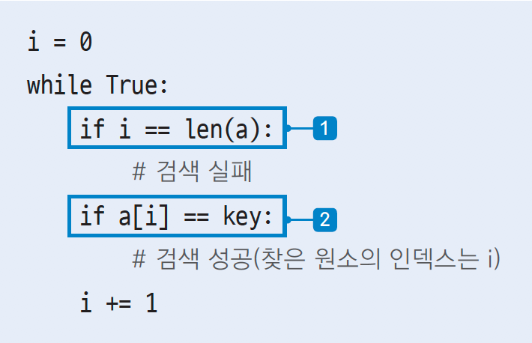
03-2 선형 검색
선형 검색 – (2)
선형 검색^{linear search}
배열 a에서 검색하는 프로그램
선형 검색 종료 조건
선형 검색의 종료 조건 ... if i == len(a)가 성립하면 스캔 종료
선형 검색의 종료 조건. ... if a[i] == key가 성립하면 스캔 종료
1
2

Slide 7
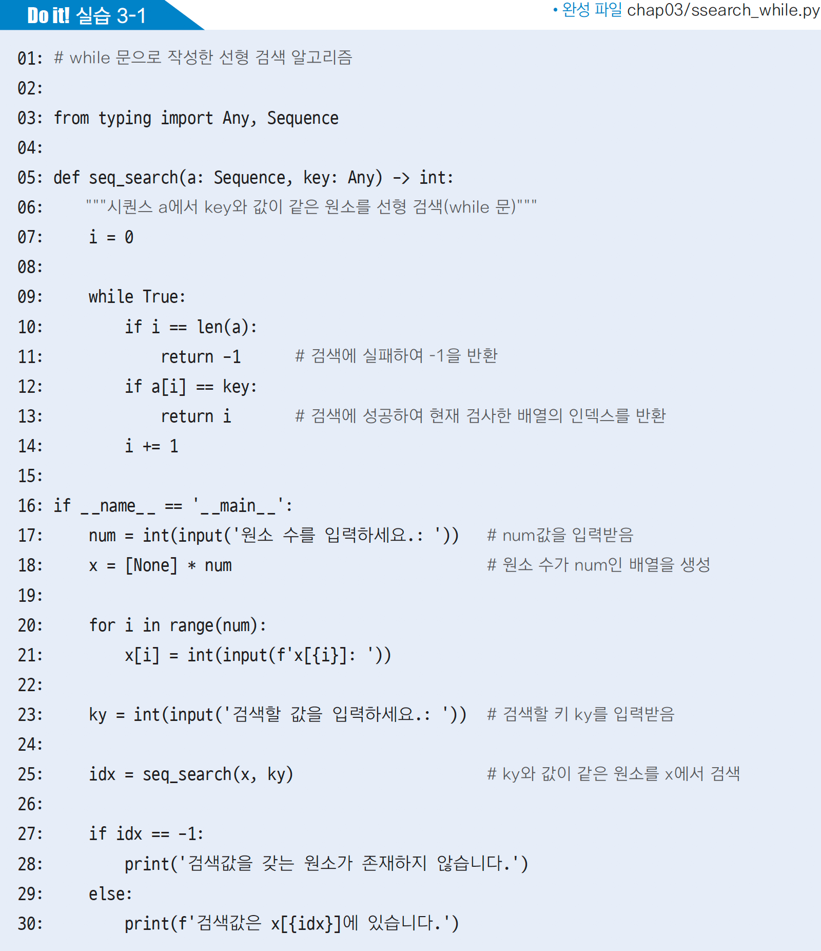
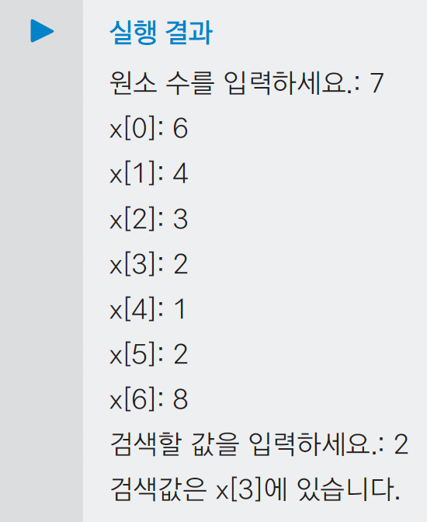
03-2 선형 검색
선형 검색 – (3)
실습 3-1
seq_search( )
배열 a에서 값이 key인 원소를 선형 검색하는 함수이며, 맨 처음 찾은 원소의 인덱스 반환 (없으면 -1)

Slide 8
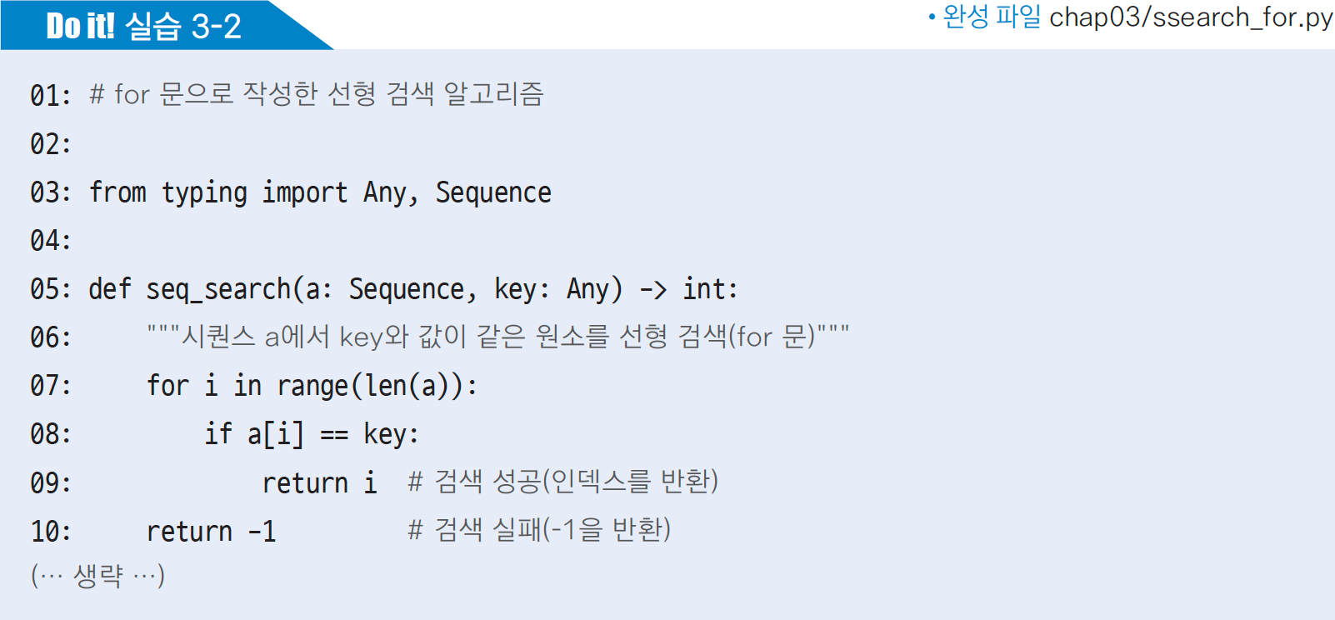
03-2 선형 검색
선형 검색 – (4)
실습 3-2
배열의 스캔을 while 문에서 for 문으로 수정한 프로그램
배열 맨 앞부터 순서대로 원소를 스캔하는 선형 검색은 원소의 값이 정렬되지 않은 배열에서 검색할 때 사용하는 유일한 방법

Slide 9
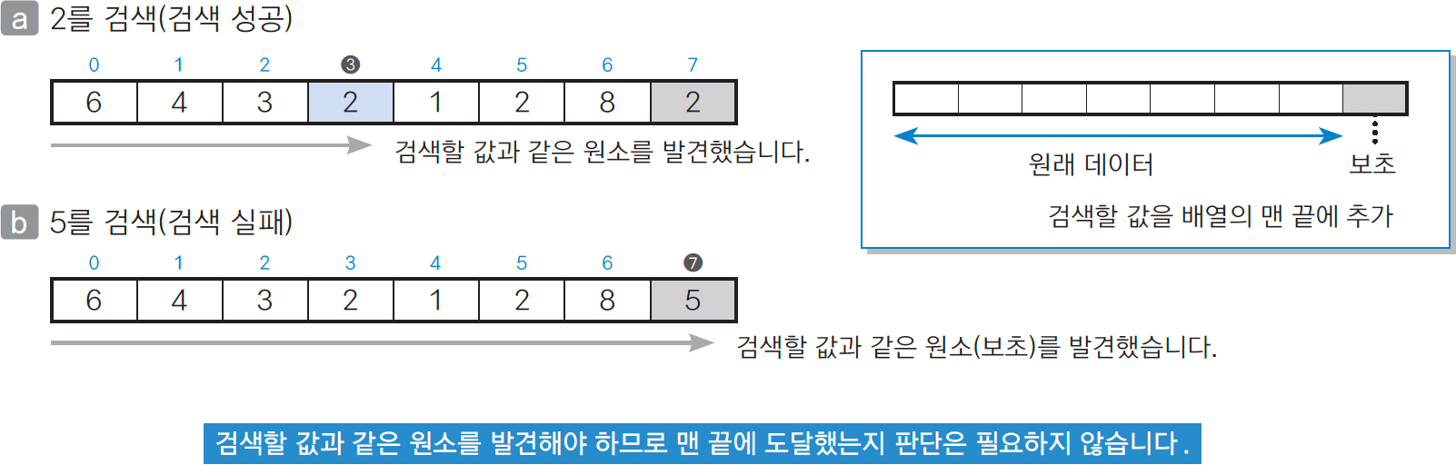
03-2 선형 검색
보초법 – (1)
보초법^{sentinel method}
선형 검색은 반복할 때마다 2가지 종료 조건을 체크
단순한 판단이지만 이 과정을 계속 반복하면 종료 조건을 검사하는 비용^{cost}을 무시할 수 없음
이 비용을 반으로 줄이는 방법이 보초법
검색하고자 하는 키 값을 배열의 맨 끝에 추가하는데, 이때 저장하는 값을 보초^{sentinel}라고 함
그림 : 찾는 값이 원래 데이터에 없어도, a[7]의 보초까지 스캔하는 단계에서 선형 검색의 종료 조건 (검색할 값과 같은 원소를 찾았습니까?) 성립
선형 검색의 종료 조건 (검색할 값을 찾지 못하고 배열의 맨 끝을 지나갔습니까?)는 판단할 필요 없음
보초는 반복을 종료하는 판단 횟수를 줄이는 역할
b
2
1
그림 : 2를 검색하려고 준비, a[7]에 보초 2를 추가
그림 : 5를 검색하려고 준비, a[7]에 보초 5를 추가
a
b

Slide 10
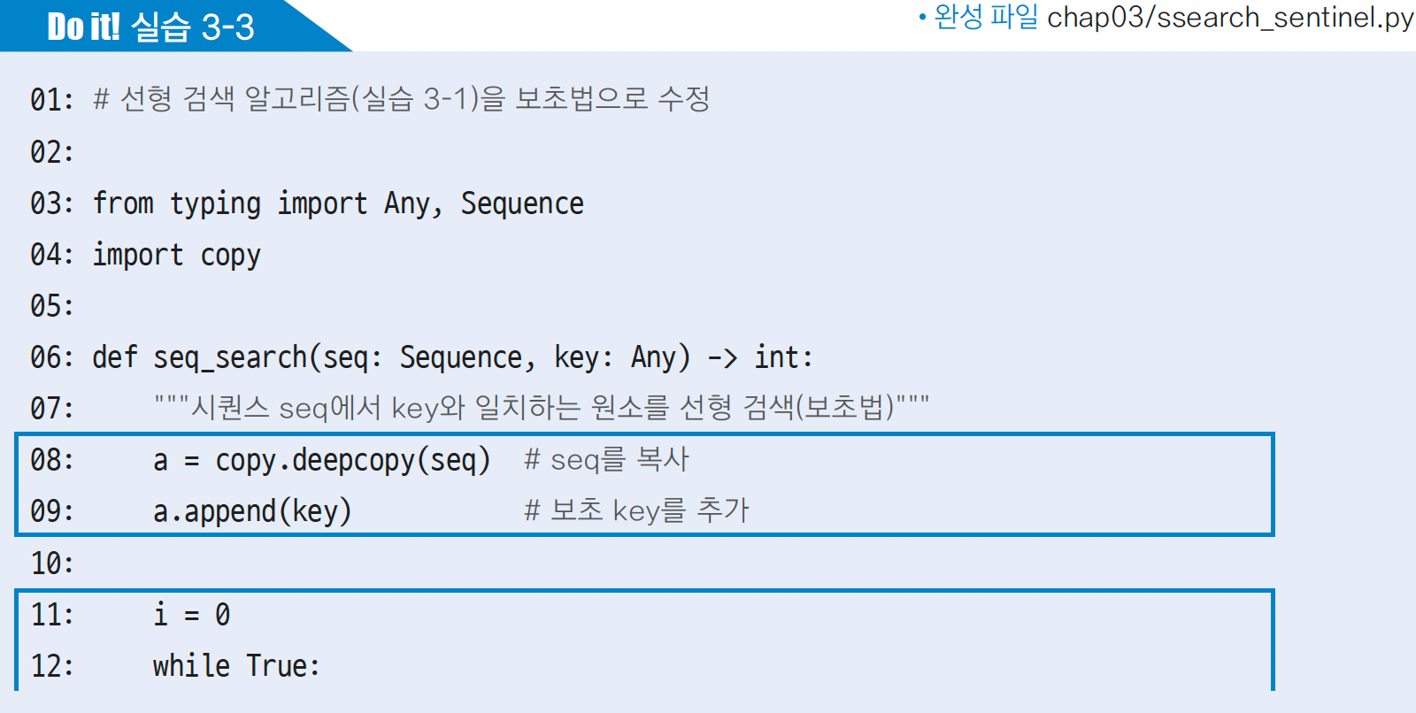
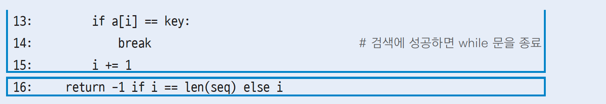
03-2 선형 검색
보초법 – (2)
실습 3-3
실습 3-1에 보초법을 반영하여 수정한 프로그램
08 ~ 09행 : seq를 a로 복사하고 a의 마지막에 보초인 key를 추가
11 ~ 15행: 배열 원소 스캔하여 검색하는 과정 반복
선형 검색의 종료 조건
반복 종료 판단하는 횟수가 절반으로 줄었음
16행 : while 문에 의한 반복이 종료되면 찾은 원소가 배열의 원래 데이터인지 보초인지 판단해야 함
i == len(seq) : 찾은 원소가 보초, 검색 실패 → -1 반환
if 문 판단 횟수 +1
선형 검색의 종료 조건 ... if i == len(a)가 성립하면 스캔 종료
선형 검색의 종료 조건 ... if a[i] == key가 성립하면 스캔 종료
1
2

Slide 11
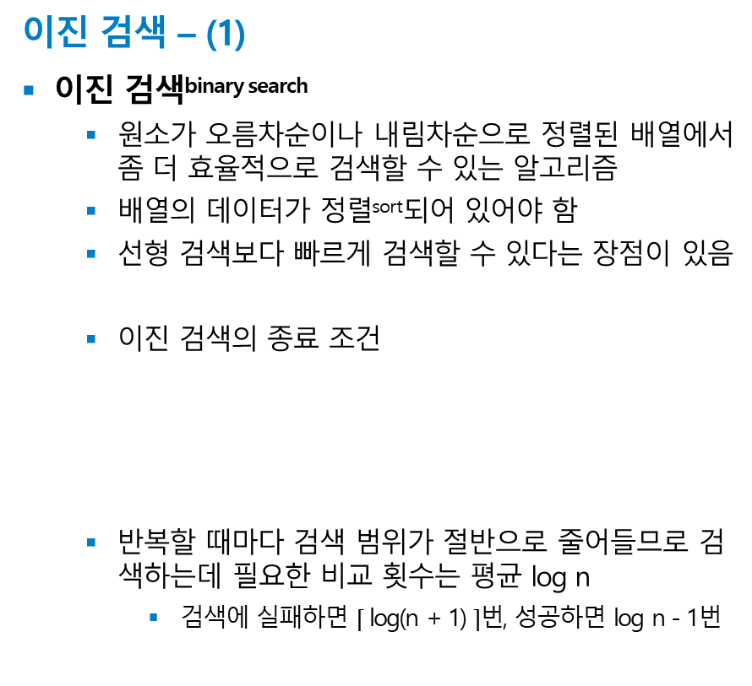
03-3 이진 검색
이진 검색 – (1)
이진 검색^{binary search}
원소가 오름차순이나 내림차순으로 정렬된 배열에서 좀 더 효율적으로 검색할 수 있는 알고리즘
배열의 데이터가 정렬^{sort}되어 있어야 함
선형 검색보다 빠르게 검색할 수 있다는 장점이 있음
이진 검색의 종료 조건
반복할 때마다 검색 범위가 절반으로 줄어들므로 검색하는데 필요한 비교 횟수는 평균 log n
검색에 실패하면 $⌈$ log(n + 1) $⌉$번, 성공하면 log n - 1번
예) 오름차순으로 정렬된 배열에서 39 찾기
배열의 중앙에 위치한 원소 a[5]인 31에 주목 → 31 < 39 : 검색 대상을 a[6] ~ a[10]으로 좁힐 수 있음
업데이트된 대상 범위의 중앙 원소인 a[8], 68에 주목 → 39 < 68 : 검색 대상을 a[6] ~ a[7]로 좁힐 수 있음
업데이트된 대상 범위의 중앙 원소인 a[6], 39에 주목 (정수의 나눗셈은 소수점 이하를 버리므로, 중앙값은 6) → 39는 찾아야 할 키의 값과 일치하므로 검색 성공!
중앙 원소와 key가 일치하는 경우
검색 범위가 더 이상 없는 경우

Slide 12
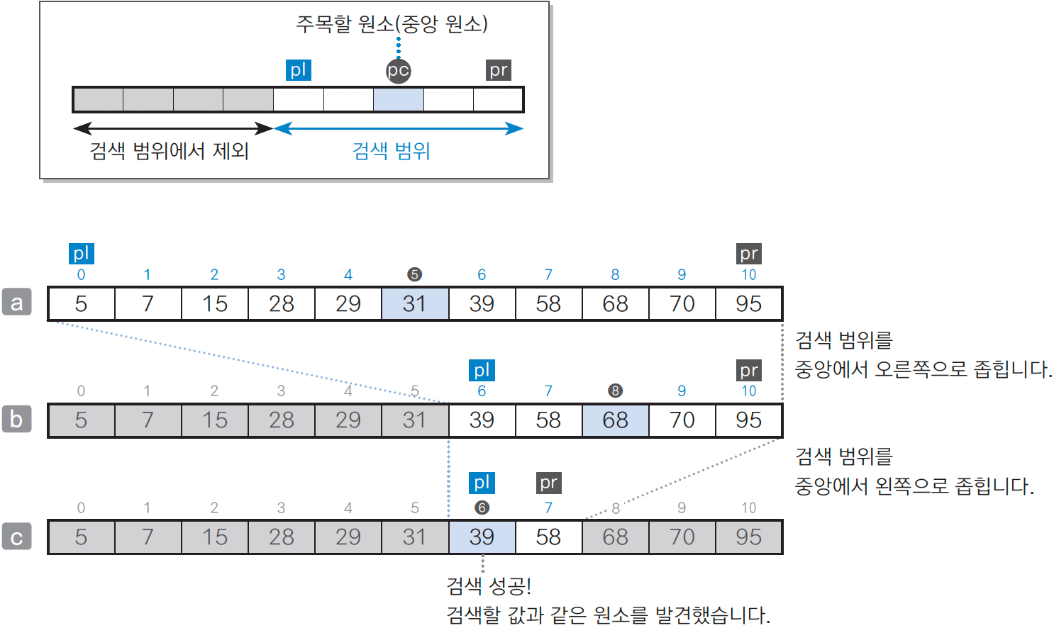
03-3 이진 검색
이진 검색 – (2)
이진 검색^{binary search}
: 검색 범위의 맨 앞을 pl, 맨 끝을 pr, 중앙 인덱스를 pc라고 할 때, 검색 시작 시 pl = 0, pr = n - 1, pc = (n - 1) // 2로 초기화
: a[pc]와 key(찾아야 할 값)이 같으면 검색에 성공
: 검색 범위
: 검색에서 제외되는 범위
이진 검색을 한 단계씩 진행할 때마다 검색 범위는 반으로 좁혀짐
주목할 원소를 하나씩 차례대로 이동하는 선형 검색과 달리, 이진 검색에서는 주목할 원소를 다음에 검색할 범위의 중간 지점으로 단숨에 이동
a
c

Slide 13
03-3 이진 검색
이진 검색 – (3)
이진 검색^{binary search}
a[pc] < key일 때( → )
a[pl] ~ a[pc]는 key보다 작기 때문에 검색 대상에서 제외
검색 범위는 a[pc]보다 뒤쪽인 a[pc + 1] ~ a[pr]로 좁혀짐
따라서 pl값을 pc + 1로 업데이트
a[pc] > key일 때( → )
a[pc] ~ a[pr]는 key보다 크기 때문에 검색 대상에서 제외
검색 범위는 a[pc]보다 앞쪽인 a[pl] ~ a[pc - 1]로 좁혀짐
따라서 pr값을 pc - 1로 업데이트
a
b
a
b
a[pc] < key: 중앙(pc)에서 오른쪽으로 한 칸 이동하여 새로운 왼쪽 끝 pl로 지정하고, 검색 범위를 뒤쪽 절반으로 좁힌다.
a[pc] > key: 중앙(pc)에서 왼쪽으로 한 칸 이동하여 새로운 오른쪽 끝 pr로 지정하고, 검색 범위를 앞쪽 절반으로 좁힌다.

Slide 14
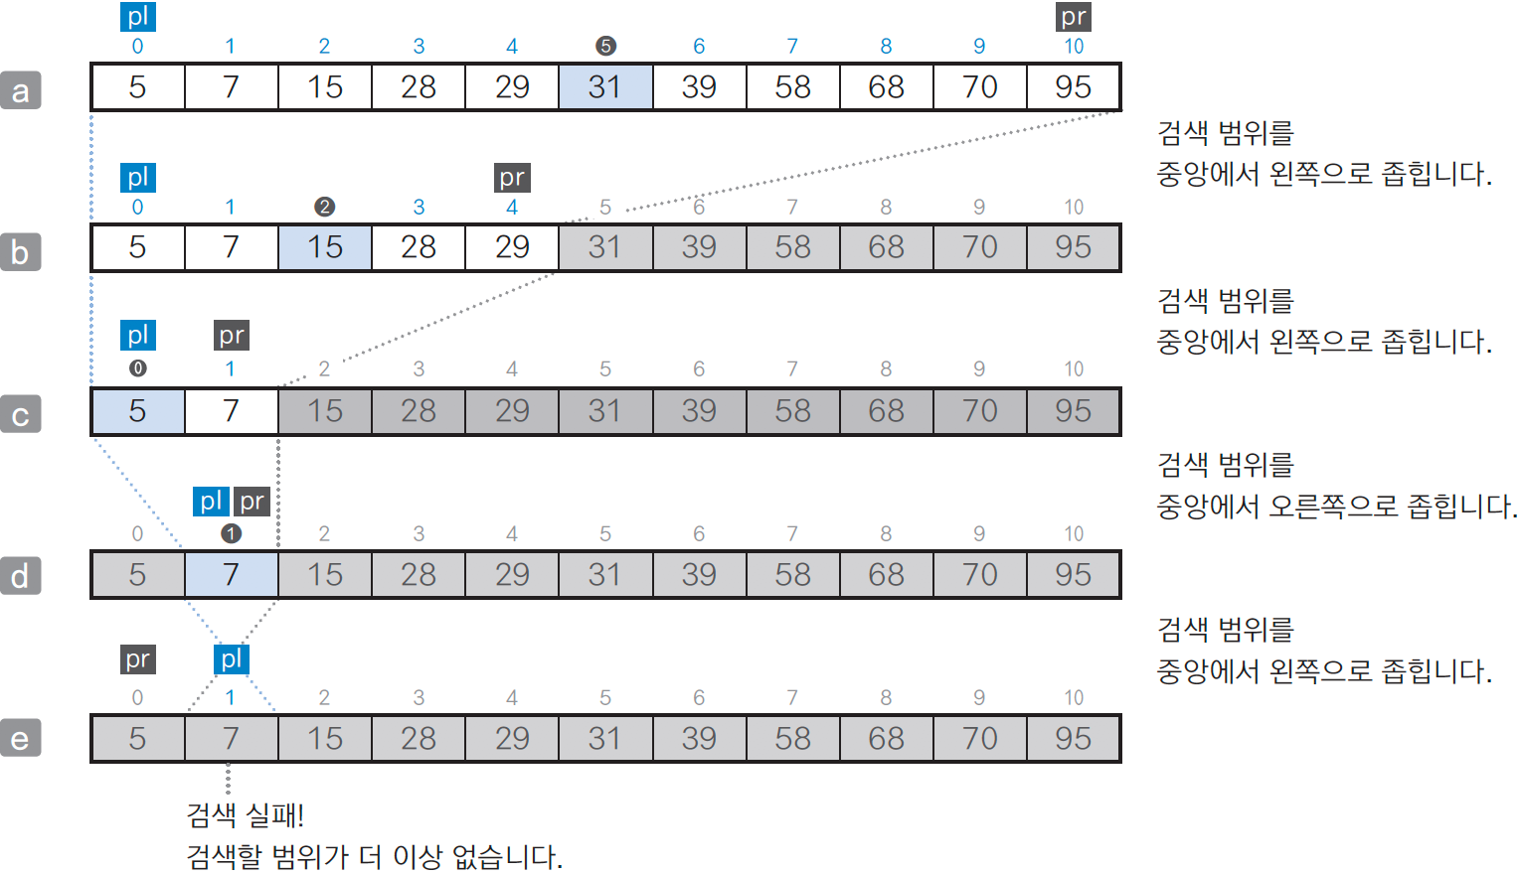
03-3 이진 검색
이진 검색 – (4)
검색에 실패하는 예
: 중앙 원소: a[5], 31
31 > 6 (key 값): 검색 범위를 a[0] ~ a[4]로 좁힘
: 중앙 원소: a[2], 15
15 > 6 (key 값): 검색 범위를 a[0] ~ a[1]로 좁힘
: 중앙 원소: a[0], 5
5 < 6 (key 값): pl = pc + 1로 업데이트 하면, pl = pr = 1
: 중앙 원소: a[1], 7
7 > 6 (key 값): pr = pc – 1로 업데이트하면 pr = 0
pl > pr: 검색할 범위가 더이상 없음. 종료 조건 2 성립 → 검색 실패
a
b
c
d

Slide 15
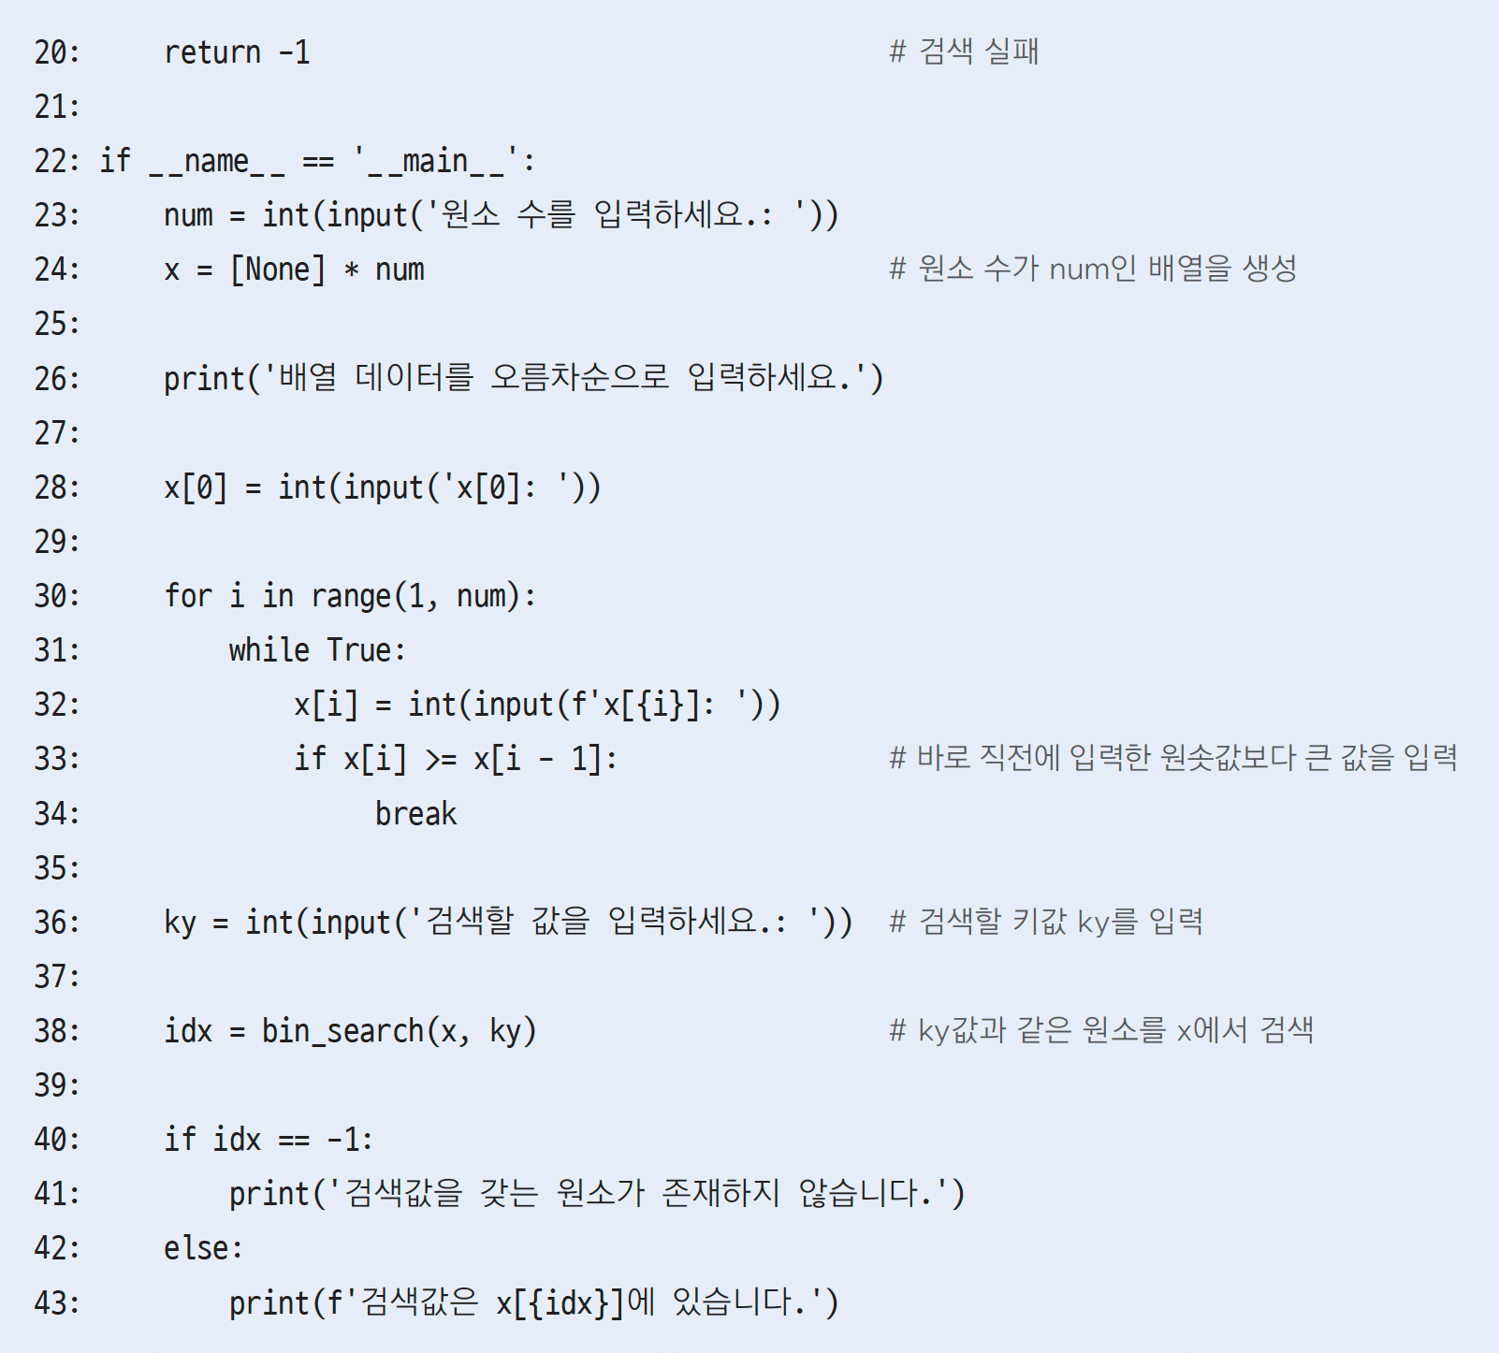
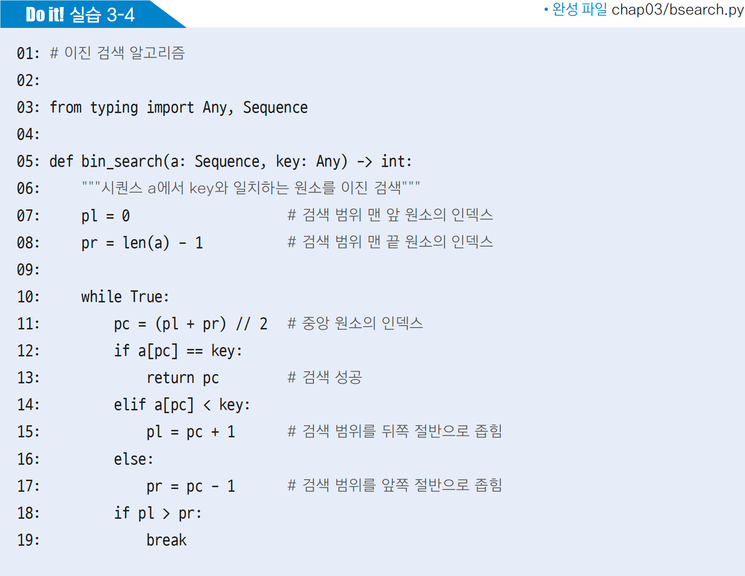
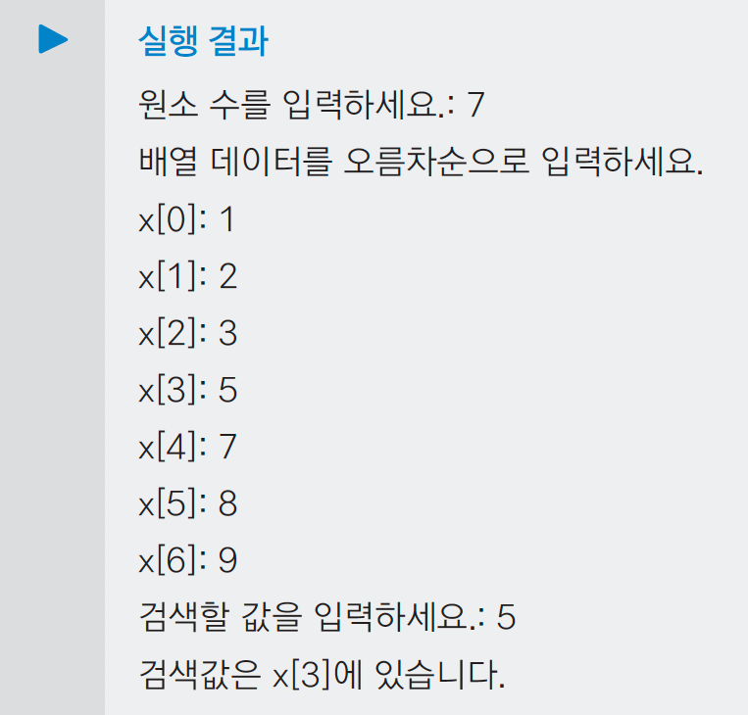
03-3 이진 검색
이진 검색 – (5)
실습 3-4: 이진 검색 알고리즘을 실행하는 프로그램
오름차순으로 정렬된 데이터를 입력받기 위해, 앞에 입력한 원소보다 큰 값만 입력받도록 구현함

Slide 16
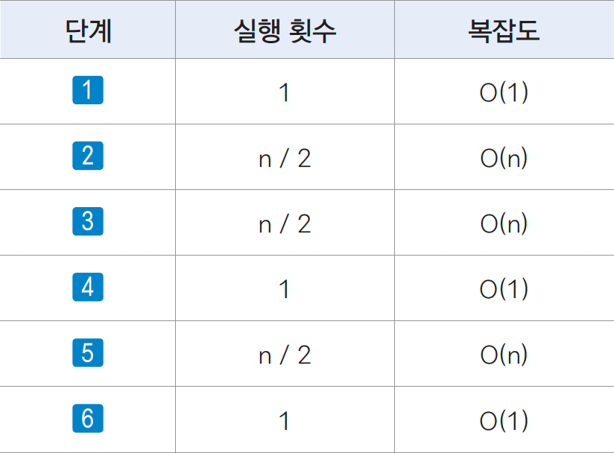
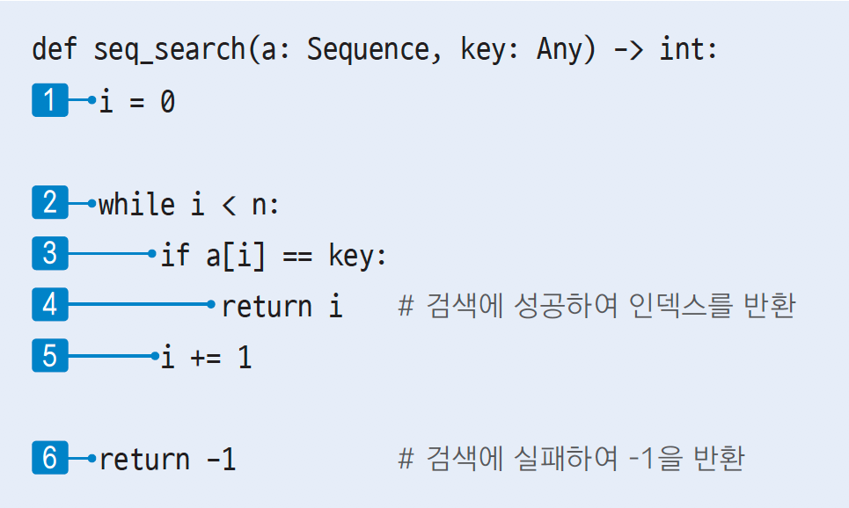
03-3 이진 검색
복잡도 – (1)
복잡도^{complexity}
알고리즘의 성능을 객관적으로 평가하는 기준
선형 검색의 시간 복잡도
n이 점점 커지면 O(n)에 필요한 계산 시간은 n에 비례하여 점점 길어짐
O(f(n))과 O(g(n))의 동작을 연속으로 할 때 복잡도
전체 복잡도는 차원이 가장 높은 복잡도 선택
시간 복잡도(time complexity): 실행하는 데 필요한 시간을 평가합니다.
공간 복잡도(space complexity): 메모리(기억 공간)와 파일 공간이 얼마나 필요한지를 평가합니다.
O(f(n)) + O(g(n)) = O(max(f(n), g(n)))
O(1)+O(n)+O(n)+O(1)+O(n)+O(1) = O(max(1, n, n, 1, n, 1)) = O(n)

Slide 17
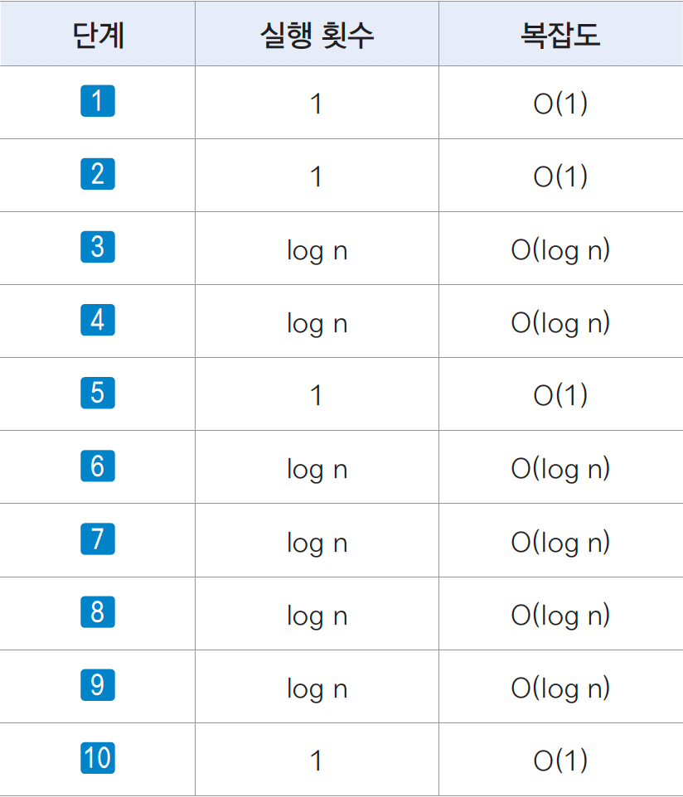
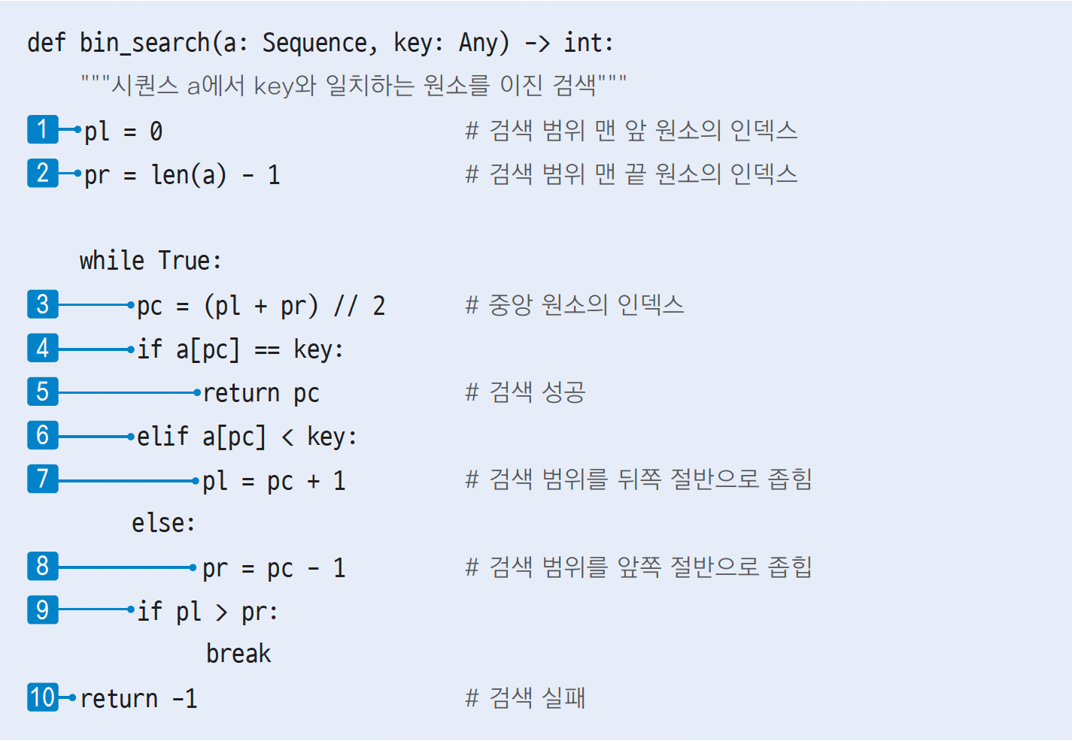
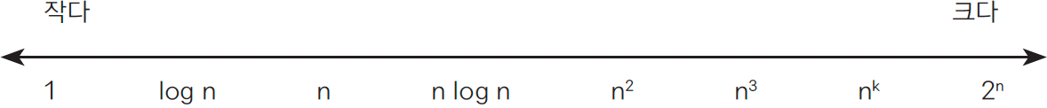
03-3 이진 검색
복잡도 – (2)
이진 검색의 시간 복잡도
O(1)+O(1)+O(log n)+O(log n)+O(1)+O(log n)+…+O(1) = O(log n)

Slide 18
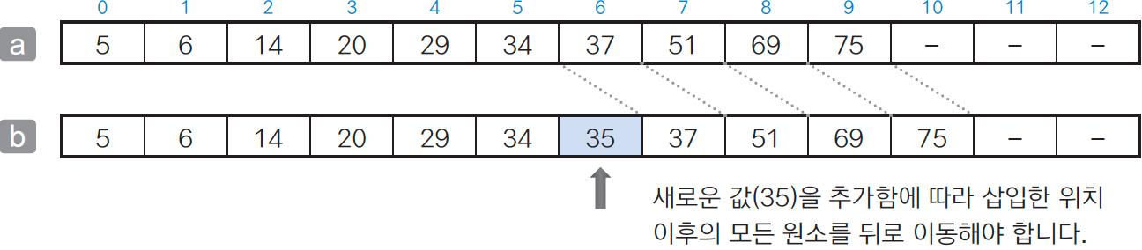
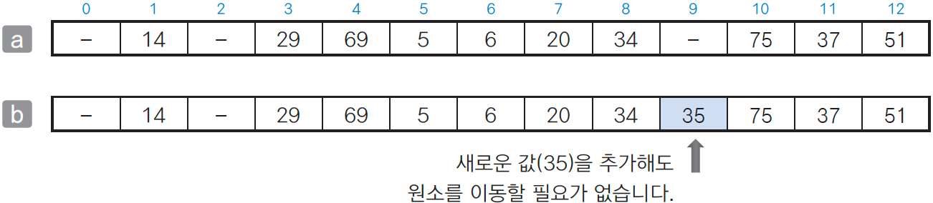
03-4 해시법
정렬된 배열에서 원소 추가하기
정렬된 배열에 원소 추가하기
원소가 이동하는 데 필요한 복잡도는 O(n)
데이터 삭제 시에도 똑같은 비용 발생
해시법
해시법^{hashing}
‘데이터 저장 위치 = 인덱스’를 간단한 연산으로 구하는 것
원소의 검색 외 추가 · 삭제도 효율적으로 수행
배열의 키(원소 값)를 13(원소 개수)으로 나눈 나머지
해시 테이블^{hash table}: 해시값을 인덱스로 한 배열 ( )
해시 함수^{hash function}: 키를 해시값으로 변환하는 과정
버킷^{bucket}: 해시 테이블에서 만들어진 원소
a
x[5]와 x[6] 사이에 값이 추가되도록 이진 검색법으로 검사
그림 처럼 x[6] 이후의 모든 원소를 한 칸씩 뒤로 이동
x[6]에 35를 대입
b
a

Slide 19
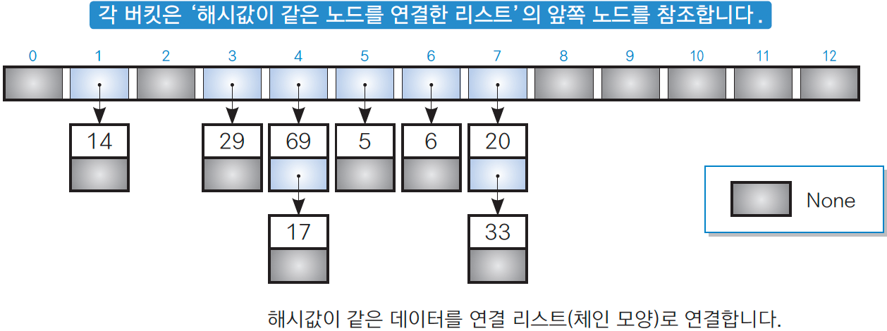
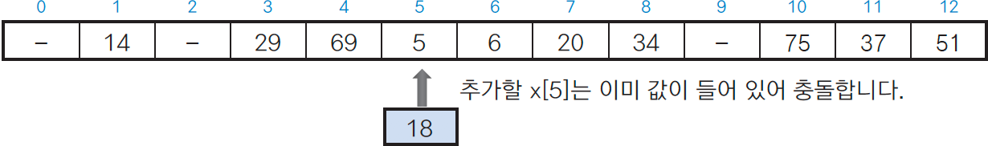
03-4 해시법
해시 충돌
충돌^{collision}
버킷이 중복되는 현상
예) 새로운 값 18 추가
18을 13으로 나눈 나머지는 5이므로 저장할 곳은 버킷 x[5]이지만, 이미 값이 있음
키와 해시값의 대응 관계가 꼭 1 : 1일 필요는 없음
일반적으로 다 대 1(n : 1)
충돌 대처법
체인법 – (1)
체인법^{chaining}
해시값이 같은 데이터를 체인^{chain} 모양의 연결 리스트로 연결하는 방법
오픈 해시법^{open hashing}이라고도 함
배열의 각 버킷(해시 테이블)에 저장하는 것은 인덱스를 해시값으로 연결하는 연결 리스트의 앞쪽 노드^{head node}를 참조하는 것
체인법: 해시값이 같은 원소를 연결 리스트로 관리합니다.
오픈 주소법: 빈 버킷을 찾을 때까지 해시를 반복합니다.

Slide 20
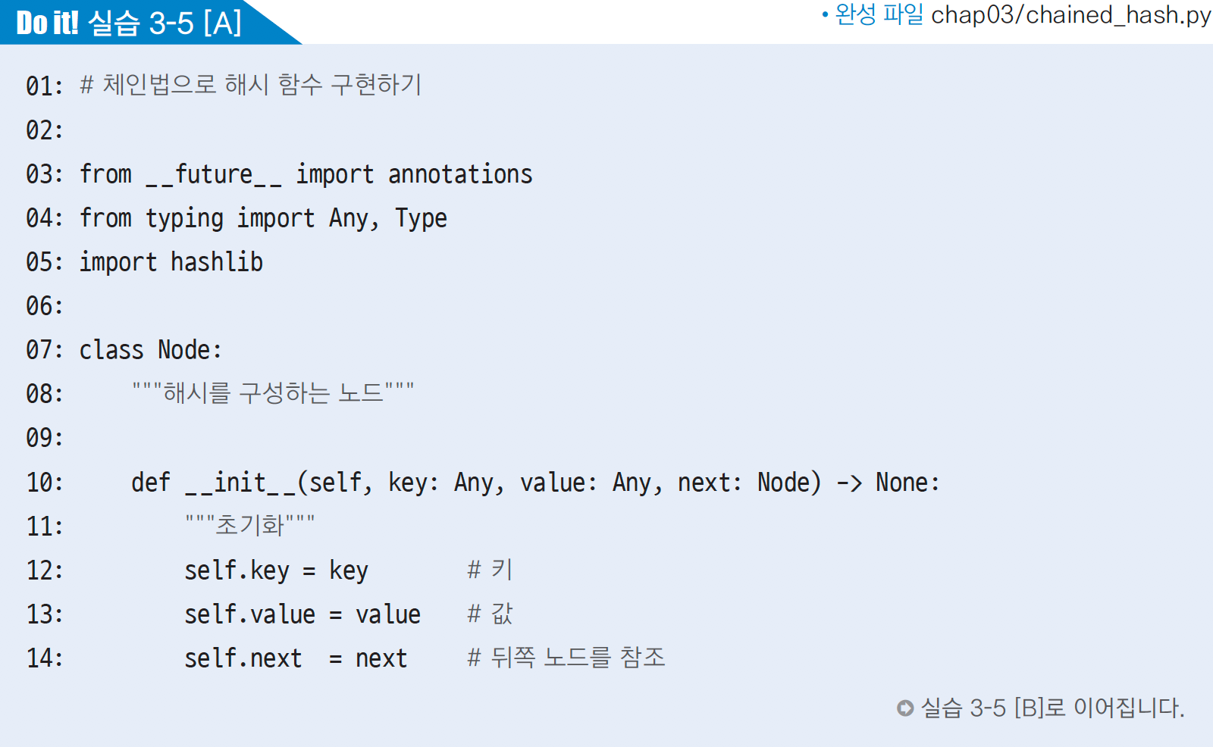
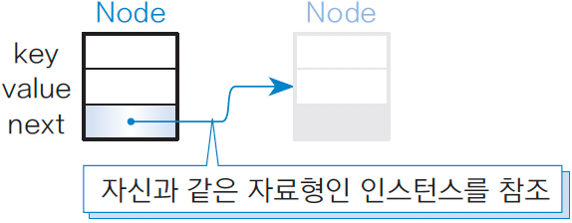
03-4 해시법
체인법 – (2)
실습 3-5 [A]
체인법으로 구현한 해시 프로그램
Node 클래스 (자기 참조형 클래스)
Node 클래스는 개별 버킷을 나타냄
포함한 필드
키와 값이 짝을 이루는 구조
키에 해시 함수를 적용하여 해시값을 구함
key: 키(임의의 자료형)
value: 값(임의의 자료형)
next: 뒤쪽 노드를 참조(Node형)

Slide 21
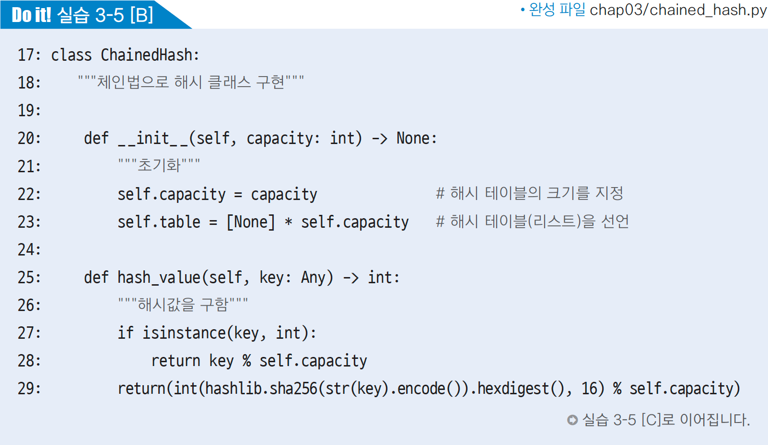
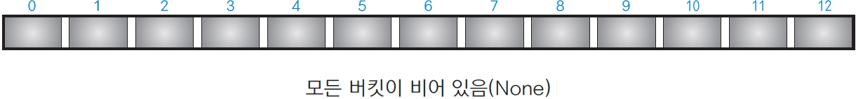
03-4 해시법
체인법 – (3)
실습 3-5 [B]
ChainedHash 해시 클래스
포함한 필드
__init__( ) 함수로 초기화
빈 해시 테이블 생성
원소 수가 capacity인 list형의 배열 table을 생성하고 모든 원소를 None으로 함
hash_value( ) 함수는 인수 key에 대응하는 해시값을 구함
capacity: 해시 테이블의 크기(배열 table의 원소 수)
table: 해시 테이블을 저장하는 list형 배열

Slide 22
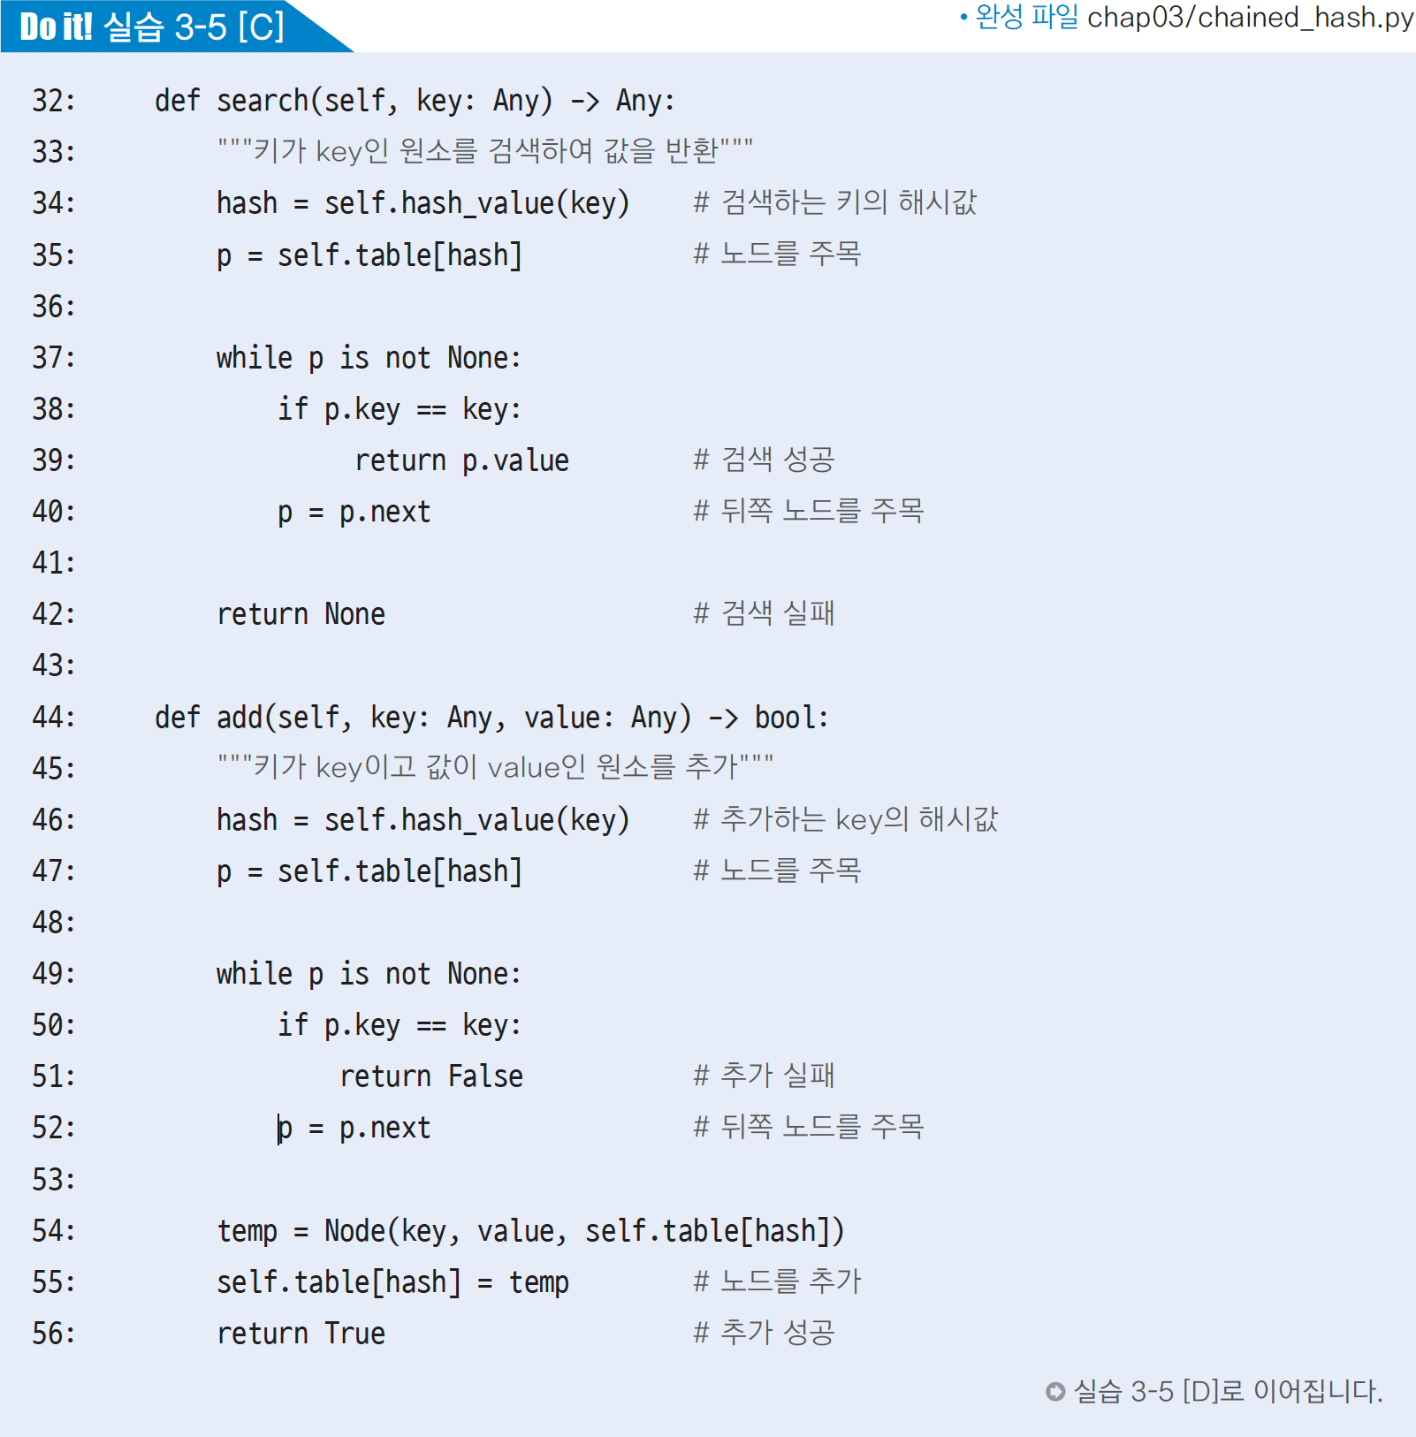
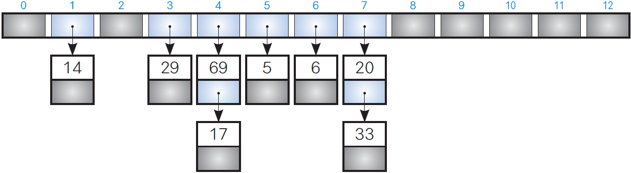
03-4 해시법
체인법 – (4)
실습 3-5 [C]
search( )함수: key인 원소를 검색하는 함수
해시 함수를 사용하여 키를 해시값으로 변환
해시값을 인덱스로 하는 버킷에 주목
버킷이 참조하는 연결 리스트를 맨 앞부터 차례로 스캔하면서, 키와 같은 값이 발견되면 검색 성공 / 원소의 맨 끝까지 스캔해서 발견되지 않으면 검색 실패

Slide 23
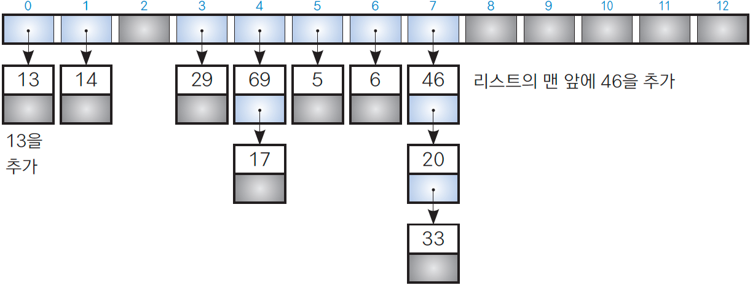
03-4 해시법
체인법 – (5)
실습 3-5 [C]
add( )함수: 키가 key이고 값이 value인 원소를 추가
해시 함수를 사용하여 키를 해시값으로 변환
해시값을 인덱스로 하는 버킷에 주목
버킷이 참조하는 연결 리스트를 맨 앞부터 차례로 선형 검색하면서, 키와 같은 값이 발견되면 키가 이미 등록된 경우이므로 추가 실패 / 원소의 맨 끝까지 발견되지 않으면 해시값인 리스트의 맨 앞에 노드를 추가

Slide 24
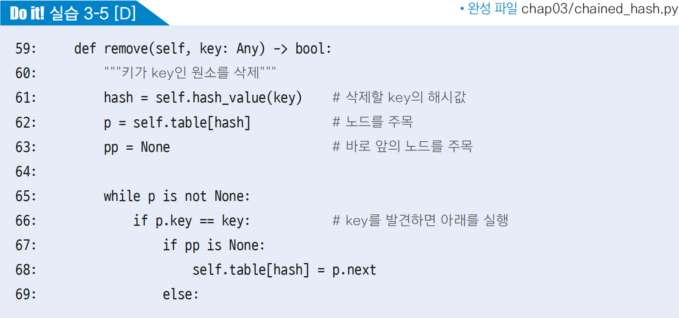
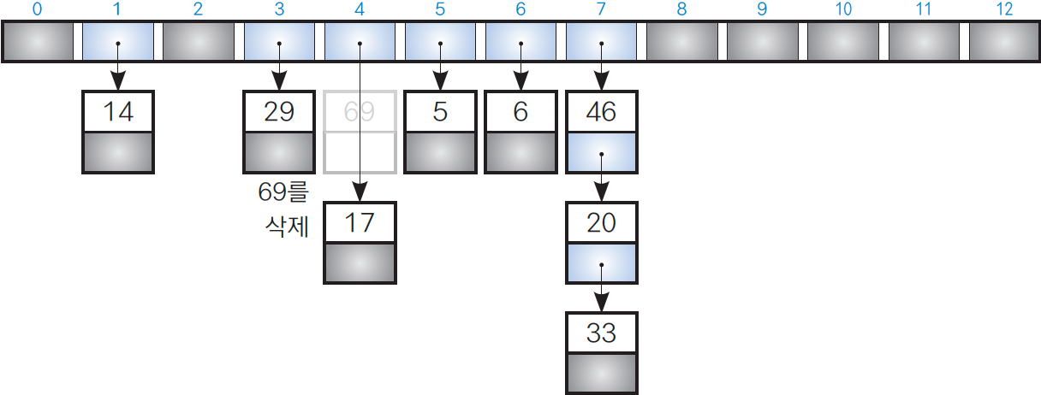
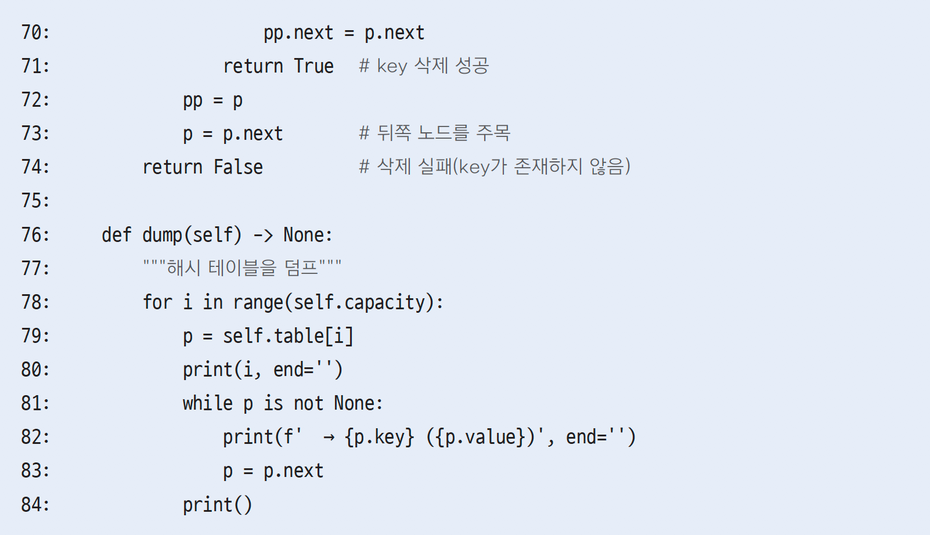
03-4 해시법
체인법 – (6)
실습 3-5 [D]
remove( )함수: 키가 key인 원소 삭제
해시 함수를 사용하여 키를 해시값으로 변환
해시값을 인덱스로 하는 버킷에 주목
버킷이 참조하는 연결 리스트를 맨 앞부터 차례로 선형 검색하면서, 키와 같은 값이 발견되면 그 노드를 리스트에서 삭제 / 발견되지 않으면 삭제 실패

Slide 25
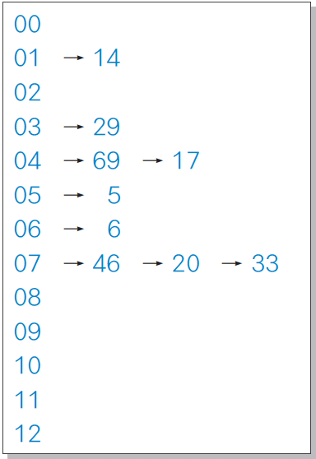
03-4 해시법
체인법 – (7)
실습 3-5 [D]
dump( )함수: 모든 원소를 덤프하는 것
해시 테이블의 내용을 한꺼번에 통째로 출력

Slide 26
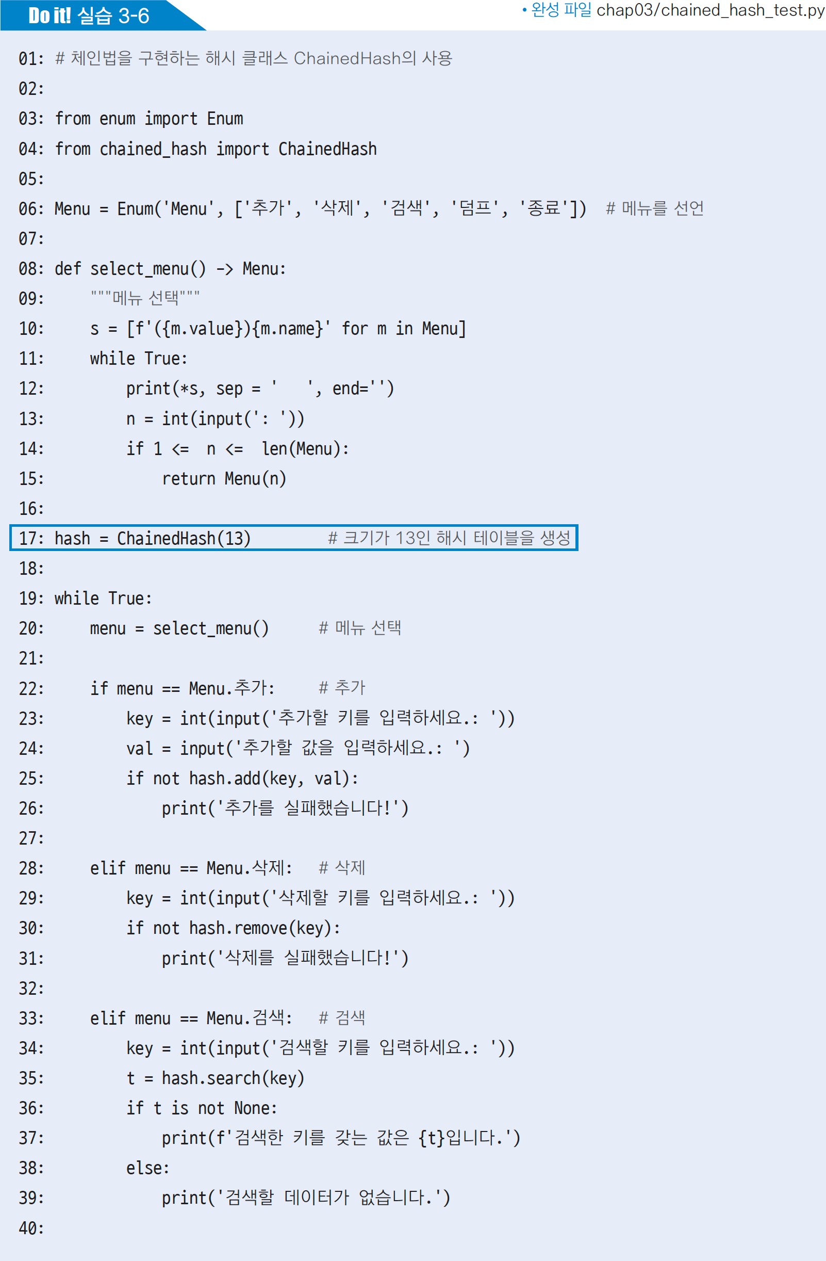
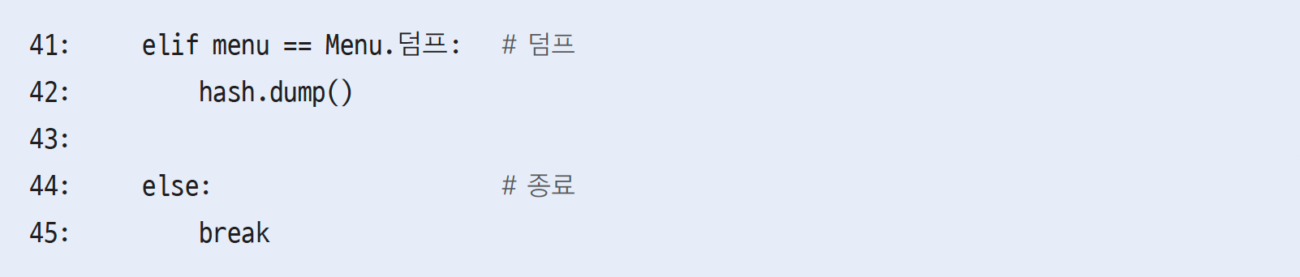
03-4 해시법
체인법 – (8)
실습 3-6: ChainedHash 클래스를 실제 사용하는 프로그램
select_menu( ) 함수는 메뉴 5개를 출력한뒤 1 ~ 5까지 정수를 입력받아 대응하는 값을 반환

Slide 27
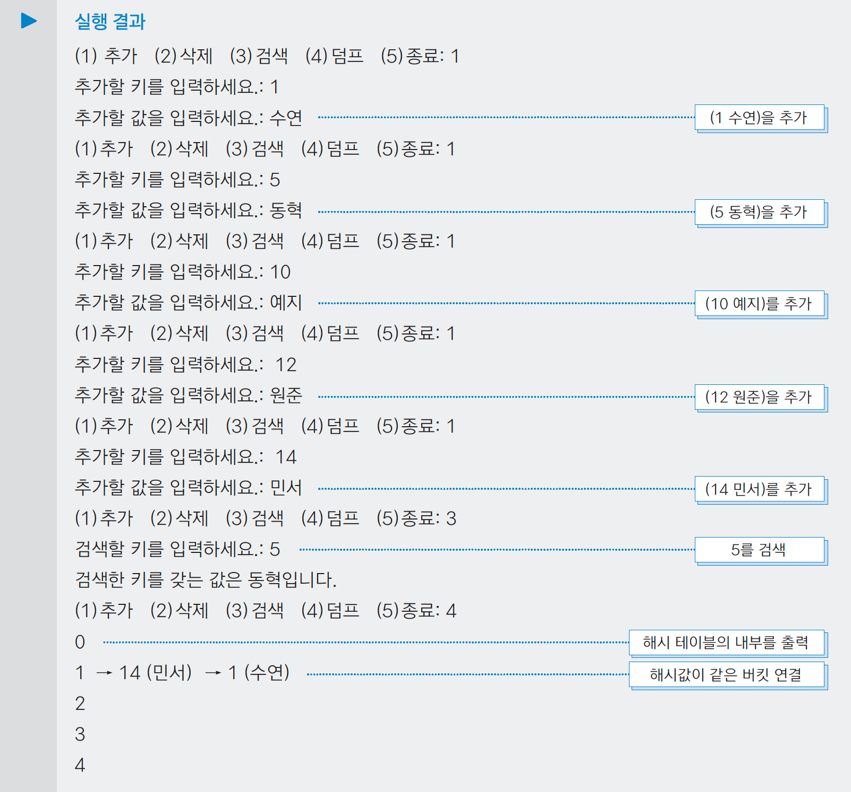
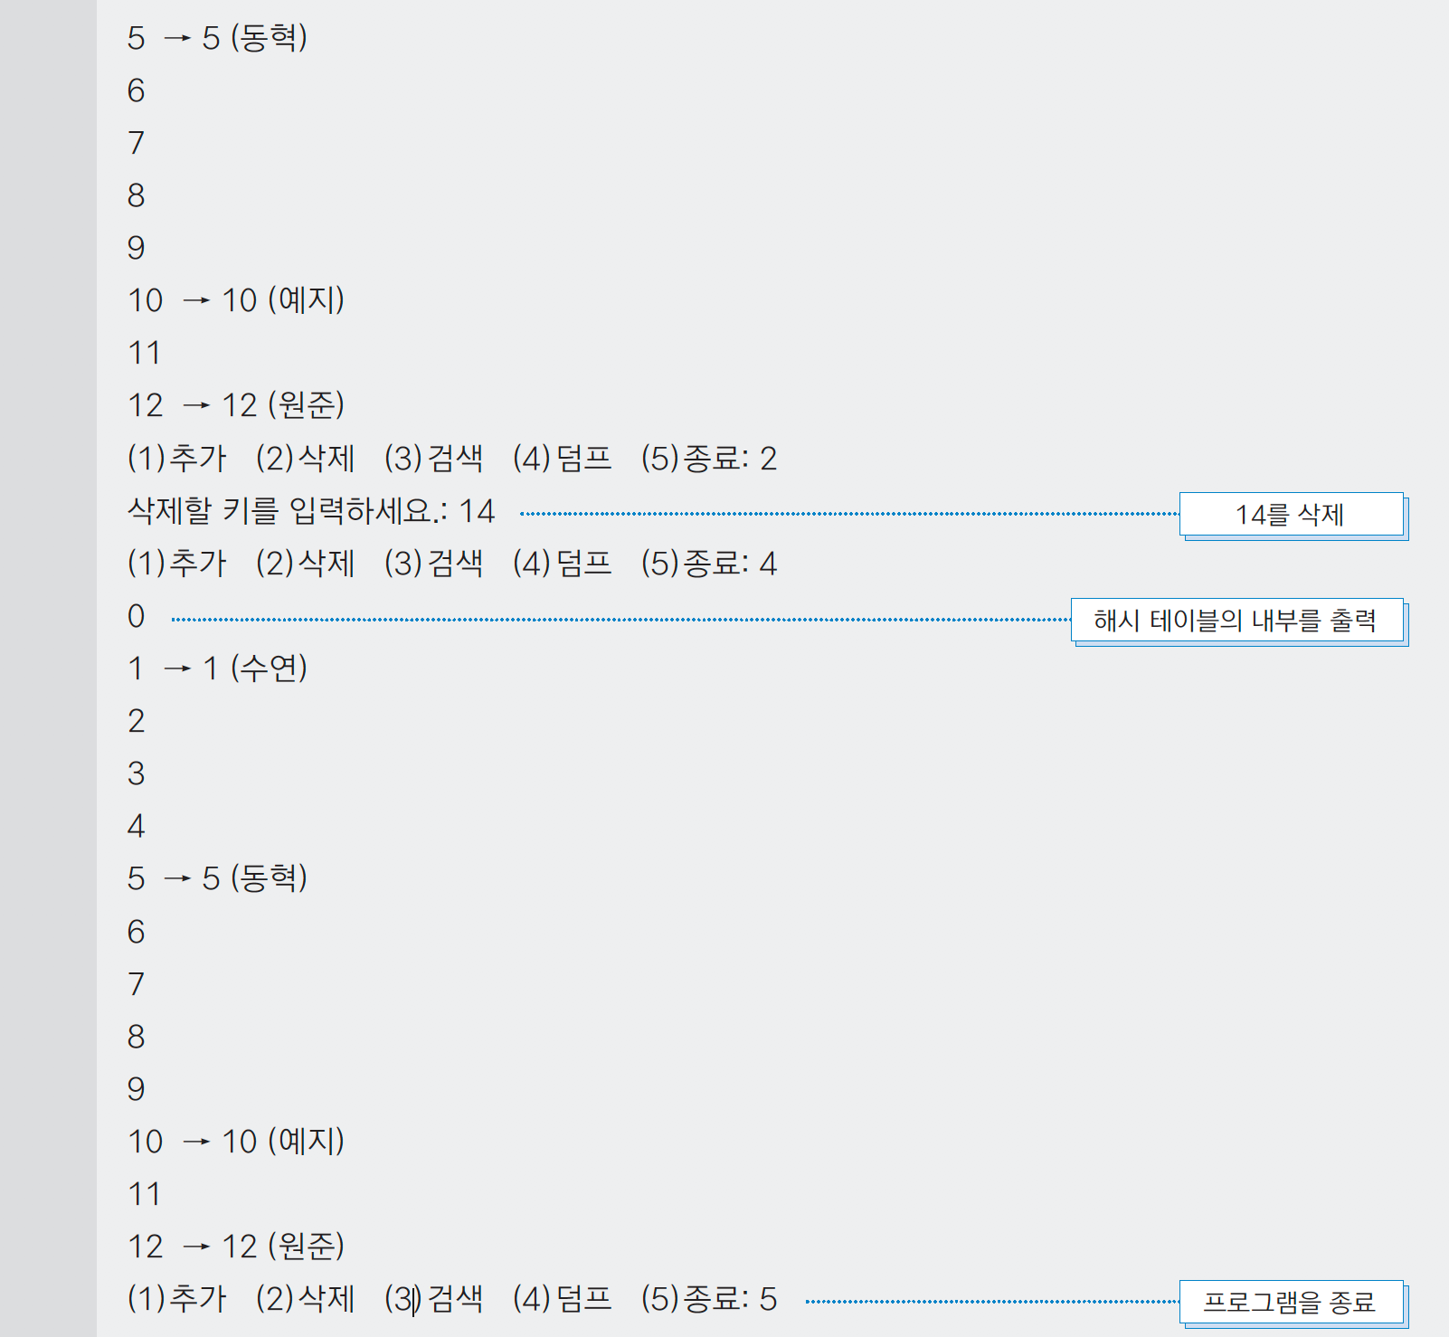
03-4 해시법
체인법 – (9)
실습 3-6: ChainedHash 클래스를 실제 사용하는 프로그램

Slide 28
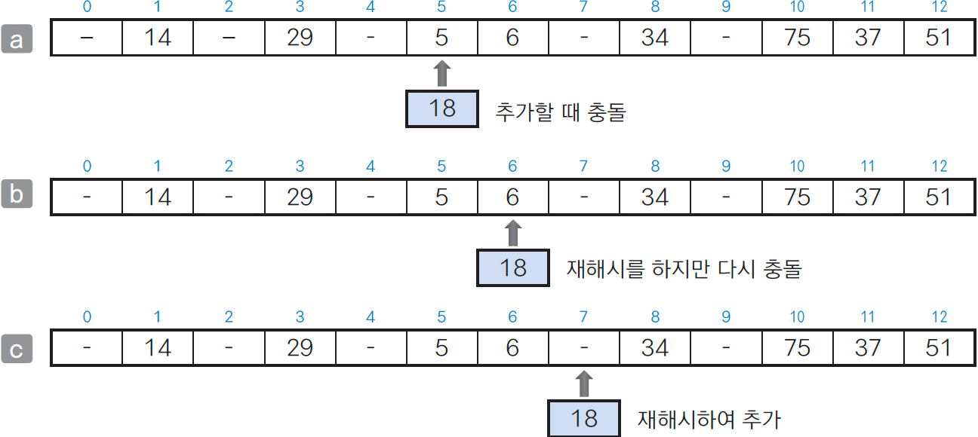
03-4 해시법
오픈 주소법 – (1)
오픈 주소법^{open addressing}
해시 충돌이 발생할 때 해결하는 또 다른 방법
충돌이 발생했을 때 재해시^{rehashing}를 수행하여 빈 버킷을 찾는 방법
닫힌 해시법^{closed hashing}이라고도 함
빈 버킷이 나올 때까지 재해시를 반복하므로 선형 탐사법^{linear probing}이라고도 함
원소 추가하기
재해시를 수행
재해시를 위한 해시 함수는 자유롭게 정할 수 있음

Slide 29
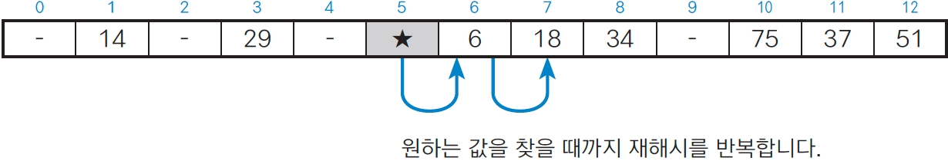
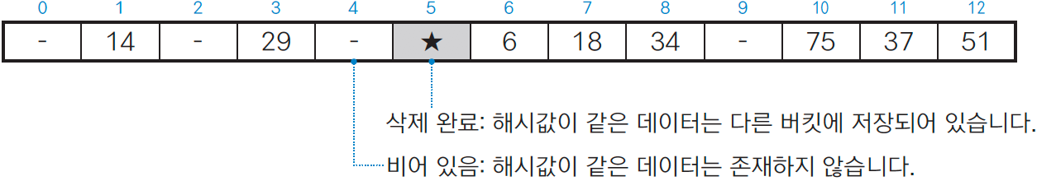
03-4 해시법
오픈 주소법 – (2)
오픈 주소법^{open addressing}
원소 삭제하기
버킷을 비우기만 하면, 같은 해시값을 가지고 재해시된 데이터가 존재하지 않는다고 착각하여 검색에 실패함
따라서 비어 있는 상태와 삭제 완료 상태를 구분
원소 검색하기
비어 있음: 검색 실패
삭제 완료: 재해시를 반복하며 검색
데이터가 저장되어 있음(숫자)
비어 있음(–)
삭제 완료(★)

Slide 30
03-4 해시법
오픈 주소법 – (3)
실습 3-7
오픈 주소법을 구현하는 프로그램
버킷 클래스 Status 추가. 버킷마다 '저장, 비어있음, 삭제 완료'의 3가지 속성을 부여함.
Chap03/open_hash.py 참고 (p.146)
실습 3-8
오픈 주소법으로 구현한 Openhash 클래스를 실제 사용하는 프로그램
Chap03/open_hash_test.py 참고 (p.149)
체인법(실습 3-6)과 오픈 주소법(실습 3-8)의 비교
체인법(실습 3-6): 해시값이 같은 키인 1과 14를 연결하는 연결 리스트가 버킷 1에 등록됨.
오픈 주소법(실습 3-8): 나중에 추가한 키인 14는 재해시하여 버킷 2에 등록됨. 데이터 삭제한 뒤 버킷 2에는 삭제 완료 속성이 들어있음.

